Slide 1
Relazione annuale sul 2023

Slide 2
Numero di suicidi negli istituti penitenziari d’Italia e del Lazio 2019-2024 (*) (per il 2024 il dato è al 7 luglio)
Nota: Tra i suicidi del 2024 è compreso l’ultimo evento verificatosi a Frosinone il 30 giugno
Fonte: Nostre elaborazioni su dati Ristretti Orizzonti e Garante Nazionale dei diritti delle persone private della libertà

Slide 3
Atti di autolesionismo e suicidi negli istituti penitenziari per adulti del Lazio 2020-2023

Slide 4
Le presenze e Il sovraffollamento in Italia e nel Lazio

Slide 5
Numero di persone detenute e capienza regolamentare
negli istituti penitenziari del Lazio dic. 2016-giu. 2024
Fonte: elaborazioni di dati DAP

Slide 6
Tasso di affollamento negli istituti di pena in Italia e nel Lazio
da 31 dicembre 2012 al 30 giugno 2024
Fonte: elaborazioni di dati DAP

Slide 7
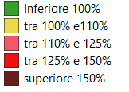
Tasso affollamento calcolato sul numero effettivo di posti disponibili(*) e numero di detenuti per Regione negli Istituti penitenziari d’Italia al 30 giugno 2024
Tasso affollamento per Regione
(*) i posti effettivamente disponibili degli istituti del Lazio sono calcolati in base all’ultimo aggiornamento disponibile delle schede di trasparenza degli istituti consultabili sul sito del Ministero della Giustizia
Fonte: elaborazioni di dati DAP

Slide 8
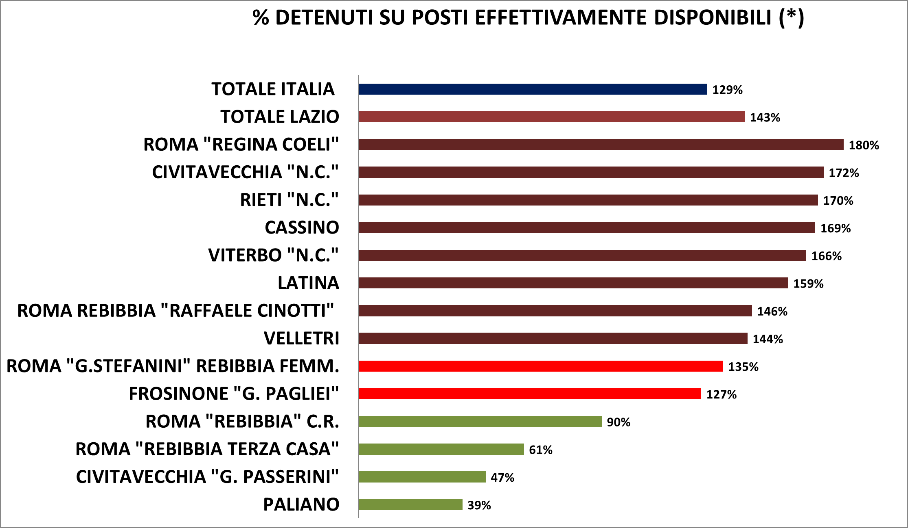
Tasso di affollamento negli istituti penitenziari del Lazio e in Italia calcolato sul totale dei posti effettivamente disponibili al 30 giugno 2024
(*) i posti effettivamente disponibili degli istituti del Lazio sono calcolati in base all’ultimo aggiornamento disponibile delle schede di trasparenza degli istituti consultabili sul sito del Ministero della Giustizia
Fonte: elaborazioni di dati DAP

Slide 9
L’IPM e la giustizia minorile

Slide 10
GIOVANI PRESENTI NELL’IPM DI CASAL DEL MARMO
dal 15 giugno 2019 al 15 giugno 2024
Fonte: elaborazioni su Dati Dipartimento per la giustizia minorile e di comunità- Sezione Statistica

Slide 11
Minorenni e giovani adulti presenti nelle strutture residenziali della Giustizia Minorile nel Lazio
(15 giugno 2019 – 15 giugno 2024)
Fonte: elaborazioni su Dati Dipartimento per la giustizia minorile e di comunità- Sezione Statistica

Slide 12
Minorenni e giovani adulti presenti nelle strutture residenziali della Giustizia Minorile in Italia
(15 giugno 2019 – 15 giugno 2024)
Fonte: elaborazioni su Dati Dipartimento per la giustizia minorile e di comunità- Sezione Statistica

Slide 13
Giustizia minorile : ingressi in IPM e in CPA nel Lazio dal 2010 al 2023
Fonte: elaborazioni di dati Dipartimento per la giustizia minorile e di comunità- Sezione Statistica

Slide 14
Le Rems e la salute mentale

Slide 15
Presenze nelle Rems del Lazio al 31.12. Serie storica 2018-2023

Slide 16
Lista d’attesa Rems Lazio al 31.12. Serie storica 2018-2023

Slide 17
Persone in lista d’attesa Rems Lazio per struttura o luogo di ubicazione al 9.4.2024

Slide 18
Il Cpr di Ponte Galeria

Slide 19
Persone transitate nel CPR di Ponte Galeria 2019-2023
Fonte: elaborazioni di dati Questura di Roma

Slide 20
Persone uscite dal Cpr nel 2023 secondo il motivo

Slide 21
Detenuti Stranieri negli istituti penitenziari del Lazio e in Italia
Fonte: elaborazioni di dati DAP

Slide 22
Le pene residue

Slide 23
Ripartizione percentuale dei detenuti in Italia e nel Lazio per durata della pena residua al 31 dicembre 2023
Fonte: elaborazioni di dati DAP

Slide 24
Confronto tra numero di detenuti per pene residua e posti disponibili negli istituti di pena del Lazio (dati al 31.12.2023)
Fonte: elaborazioni di dati DAP

Slide 25
Le misure di comunità per adulti e l’accesso alle alternative

Slide 26
Numero persone in carico all’Ufficio Esecuzione Penale esterna del Lazio per tipo di misura / sanzione 2014-2023
Fonte: Ufficio Esecuzione Penale Esterna del Lazio

Slide 27
Distribuzioni percentuali delle misure penali per adulti in corso,
in carcere o all’esterno, in Italia e nel Lazio, al 31.12.2023

Slide 28
Raccomandazioni (1 di 6)
Assistenza Sanitaria
La stabilizzazione e il potenziamento dell’organico dei servizi sanitari penitenziari, dei servizi psichiatrici ospedalieri e delle Rems, anche attraverso l’equiparazione contrattuale dell’impiego in essi a quello nelle zone disagiate
Il potenziamento dell’assistenza specialistica intramuraria, anche attraverso la diffusione della telemedicina in tutti gli istituti penitenziari della regione
La ridefinizione e la valorizzazione delle funzioni del SAI (ex-Centro clinico) di Regina Coeli e dei reparti di medicina protetta degli ospedali Pertini (Roma) e Belcolle (Viterbo) nell’ambito dell’offerta sanitaria regionale riservata al sistema penitenziario;
L’attivazione di equipe multidisciplinari di salute mentale in tutti gli istituti penitenziari della regione, per la presa in carico – d’intesa con i servizi territoriali – delle persone con disagi o disturbi psichiatrici che non siano ancora valutati come incompatibili con il regime detentivo
il rafforzamento dei servizi psichiatrici territoriali e comunitari, per prevenire e prendere in carico i malati di mente autori di reato
una riserva di posti per i pazienti provenienti da circuiti penali in tutte le strutture residenziali convenzionate con il sistema sanitario regionale
L’effettiva implementazione anche negli istituti penitenziari del fascicolo sanitario elettronico 2.0 (cartella clinica informatizzata) con capacità comunicativa tra carcere e territorio e tra carceri di diverse regioni
L’adozione e l’adeguata pubblicizzazione della Carta dei servizi sanitari di ciascun istituto penitenziario, come previsto dal nuovo art. 11, co. 3, dell’Ordinamento penitenziario.

Slide 29
Raccomandazioni (2 di 6)
Politiche attive del Lavoro
la promozione periodica in tutti gli istituti penitenziari e nelle Rems della regione di corsi di formazione professionale certificati, comprensivi di tirocinii per l’inserimento lavorativo
l’attivazione dei Centri per l’impiego nell’offerta di servizi alle persone detenute in modo che al termine della pena ciascuna di esse abbia almeno un bilancio di competenze e l’iscrizione ai servizi pubblici per l’inserimento lavorativo
l’adozione, d’intesa con l’Amministrazione penitenziaria e le associazioni imprenditoriali, di una campagna promozionale dei vantaggi fiscali e previdenziali legati all’assunzione di persone in percorsi penali (cd. Legge Smuraglia)
in tutti gli affidamenti di servizi e prestazioni banditi dalla Regione e dalle società e aziende dipendenti, l’adozione di clausole sociali che favoriscano l’inserimento occupazionale di persone svantaggiate e, tra di esse, di persone provenienti da percorsi penali

Slide 30
Raccomandazioni ( 3 di 6)
Programmazione dell’intervento sociale
il coinvolgimento nella definizione dei Piani di Zona delle direzioni degli istituti penitenziari, delle direzioni sanitarie delle Rems, degli uffici dell'Esecuzione Penale Esterna come soggetti di consultazione che insistono per competenza territoriale sui relativi Distretti Sociosanitari;
l’attivazione di un PUA di prossimità in ciascun luogo di privazione della libertà, attraverso l'acquisizione delle necessarie professionalità di servizio sociale e l'integrazione dell'offerta socio-sanitaria;
l’incentivazione della presenza all’interno degli Istituti penitenziari dei Patronati e dei CAF - Centri di Assistenza Fiscale, indispensabili per l’accesso alle prestazioni sociali, socioassistenziali, di sostegno al reddito, ai servizi di pubblica utilità e alle agevolazioni esistenti;
il consolidamento della rete di accoglienza abitativa in modo che sia accessibile, secondo livelli diversi di assistenza, anche a condannati in esecuzione di sanzioni sostitutive o di misure alternative alla detenzione, detenuti in permesso-premio, familiari di detenuti residenti fuori Regione in visita ai parenti ristretti negli istituti penali e penitenziari del Lazio;
la riattivazione di progetti di mediazione culturale a sostegno degli stranieri privati della libertà e il loro ampliamento agli ospiti delle Rems e, in accordo con la Prefettura, del Cpr di Roma.

Slide 31
Raccomandazioni ( 4 di 6)
Amministrazioni Penitenziaria e della Giustizia minorile
la predisposizione di un piano di risanamento degli istituti e di adeguamento alla normativa vigente delle stanze detentive, dei servizi igienici e comuni, nonché dei percorsi dei familiari in visita;
la garanzia della territorializzazione della privazione della libertà, la stabilità o comunque la continuità dei percorsi trattamentali offerti alla popolazione detenuta;
il consolidamento delle pratiche di comunicazione digitale a disposizione delle persone detenute e la facilitazione di ogni tipo di comunicazione telefonica con i congiunti consentito entro i pur obsoleti limiti normativi;
la individuazione di uno o più locali, all’interno di ciascun istituto penitenziario, destinati all’effettuazione dei “colloqui riservati” con il/la partner, così come stabilito dalla sentenza 10/2024 della Corte costituzionale;
l’incentivo alle relazioni con la comunità esterna, adottando modelli organizzativi del personale e della vita quotidiana in carcere che aiutino le associazioni di volontariato, gli enti di promozione sociale e le imprese a investire il proprio tempo e le proprie risorse nell’offerta trattamentale e nel perseguimento della finalità costituzionale delle pene;
l’autorizzazione alla partecipazione ad attività in comune tra persone di generi e circuiti diversi, al fine di non impedire alle componenti minoritarie di godere di un’offerta culturale, di istruzione o lavorativa significativa;
la diffusione di buone pratiche, quali la tracciabilità delle proprie istanze da parte dei detenuti, la commercializzazione all’esterno dei prodotti realizzati in carcere, la facilitazione all’esercizio del diritto di voto in occasione delle consultazioni elettorali, il coinvolgimento dei detenuti in corsi di peer supporter nella prevenzione del disagio e del rischio suicidario.

Slide 32
Raccomandazioni ( 5 di 6)
All’Amministrazione dell’Interno
acquisire le richieste protezione internazionale e di rinnovo di permesso di soggiorno dalla detenzione, al fine di garantire la regolarità del soggiorno (seppur sub iudice) della persona privata della libertà a fine detenzione
di adeguare gli spazi di vita e di pernottamento del Centro di permanenza per il rimpatrio di Roma-Ponte Galeria a standard accettabili, nonché di
incentivare la presenza della comunità esterna per garantire un minimo di offerta culturale e di intrattenimento alle persone che vi sono ospitate;
disciplinare, d’intesa con l’Asl territorialmente competente, un piano di prevenzione del rischio suicidario;
di consentire alla riattivazione di uno sportello del Garante presso il CPR di Ponte Galeria.

Slide 33
Raccomandazioni ( 6 di 6 )
Alle Amministrazioni Comunali
garantire l’accesso delle persone private della libertà ai servizi anagrafici e certificatorii, anche attraverso una presenza periodica di funzionari comunali presso gli istituti;
nella programmazione dell’intervento sociale territoriale prevedere misure a sostegno delle persone private della libertà e delle loro famiglie
istituire il Garante locale delle persone sottoposte a misure restrittive della libertà personale, anche d’intesa con gli enti di area vasta, quando in essi insistano più luoghi di esecuzione di misure restrittive della libertà personale.

Slide 34
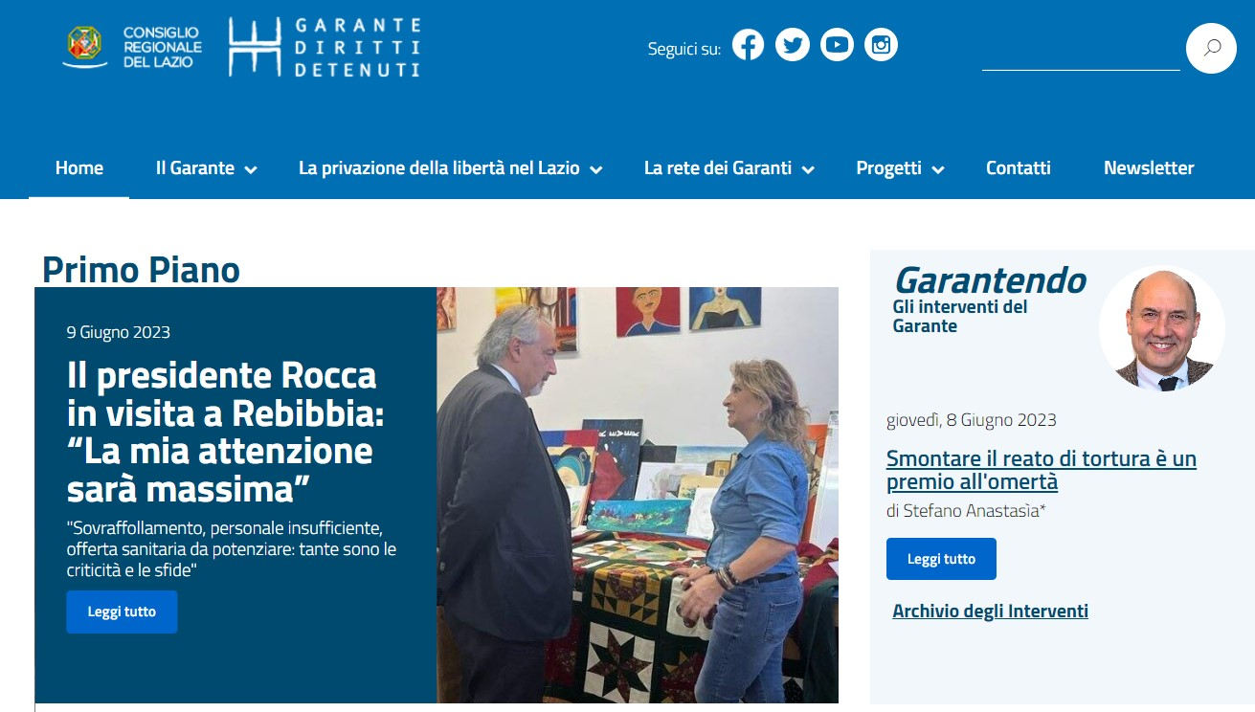
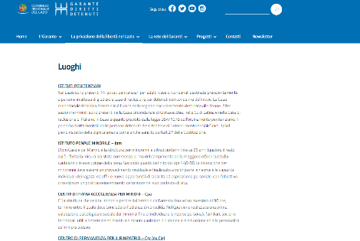
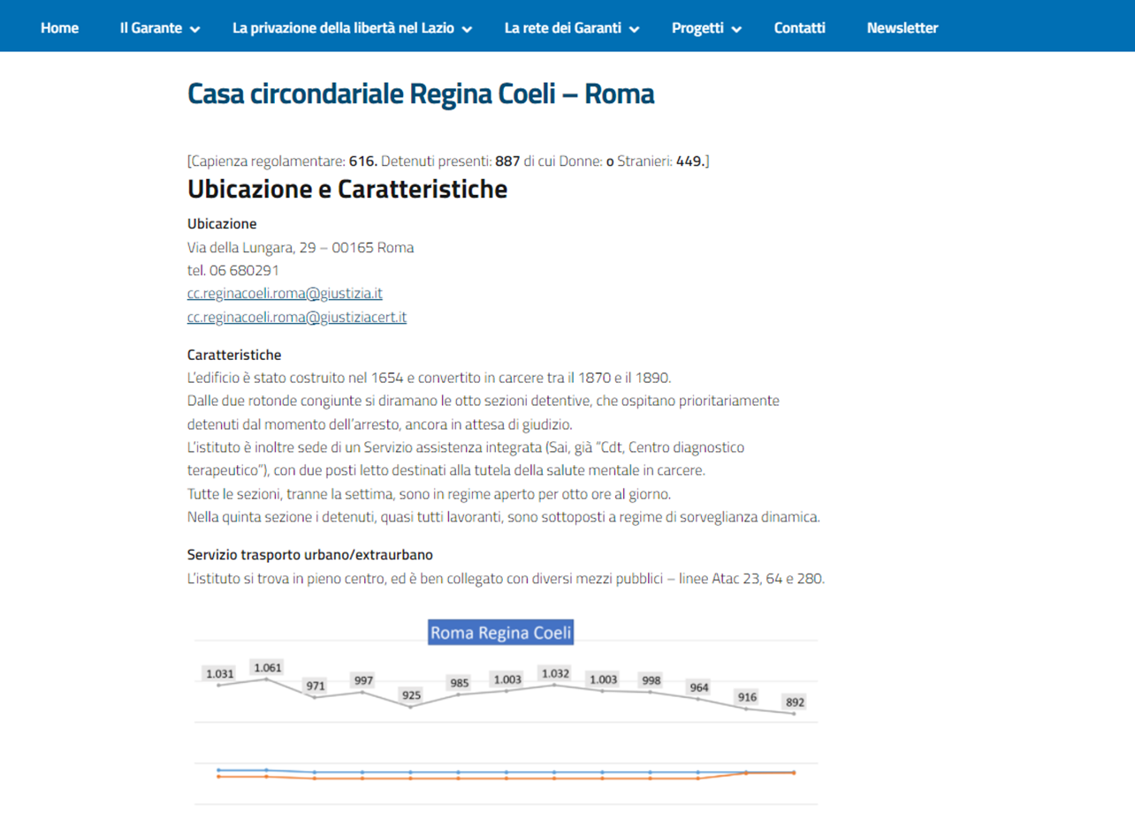
Il sito www.garantedetenutilazio.it

Slide 35
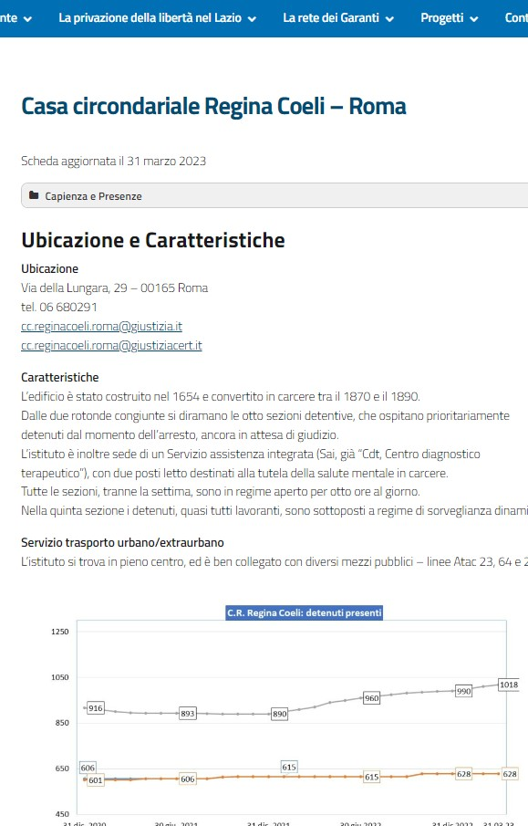
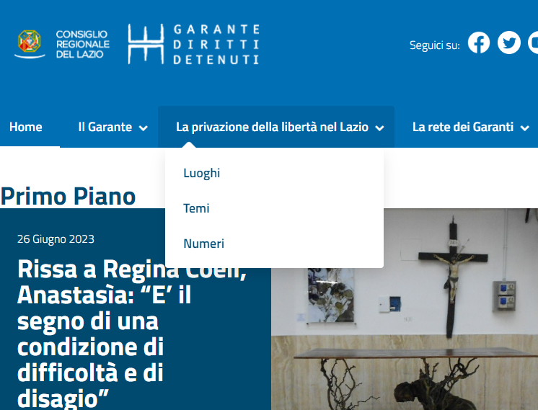
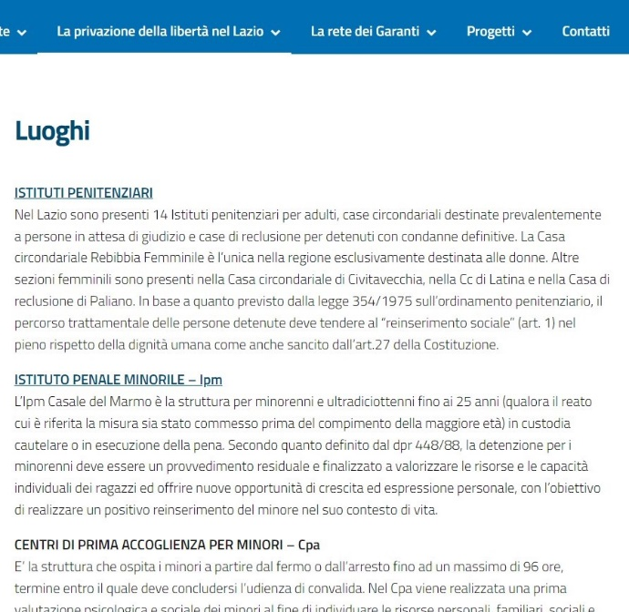
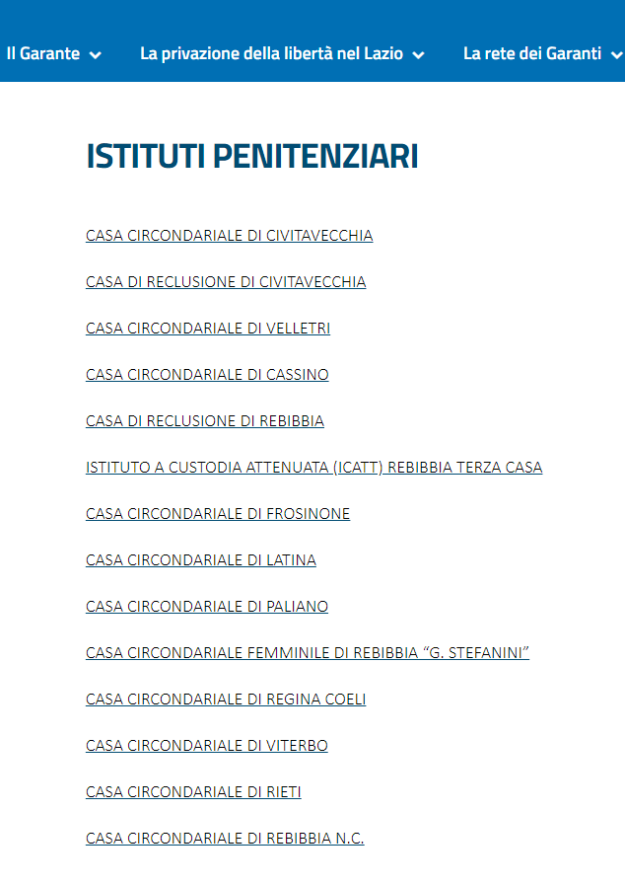
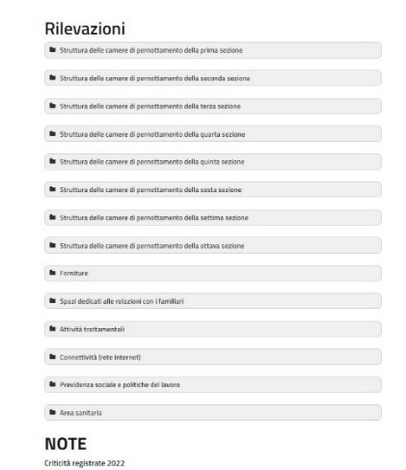
Le schede sui luoghi di privazione della libertà nel Lazio nel sito www.garantedetenutilazio.it

Slide 36
Relazione annuale sul 2023

